Slide 1
Cahier de dictée
CE1
Période 2
(novembre, décembre)
Prénom:

Slide 2
Comment aider votre enfant à mémoriser les mots ?
Seuls les mots écrits en cursif sont à apprendre
Epeler le mot : par exemple le mot pain , l’enfant devra dire P-A-I-N cela permet de consolider les lettres de l’alphabet et voir quelle lettre bloque encore.
Regarder le mot, le mémoriser et le réécrire sans regarder puis se corriger.
Compter le nombre de syllabes dans le mot, cela évite que l’enfant n’oublie une partie du mot. Par exemple : bateau : il y a deux syllabes : ba – teau. Je dessine les syllabes sur mon ardoise
Essayer de chercher un mot de la même famille : éventail fait partie de la même famille que vent. Je dois faire attention pour écrire correctement le mot: Je n’écris pas évantail mais éventail.
Transformer quand cela est possible au féminin: grand je mets un d car au féminin je dis grande , ce sont ce qu’on appelle les lettres muettes.
Faire rappeler les lettres étudiées cette semaine pour donner un indice à votre enfant , si je travaille sur les lettres ph qui font le son « f » je dois écrire ph lorsque j’entends « f » par exemple : éléphant .
Relire les règles d’orthographe apprises pour écrire correctement les mots ou pour accorder.
Lorsque le mot est écrit demander à votre enfant de vous le relire syllabe par syllabe pour lui permettre de vérifier ses erreurs ou oublis.

Slide 3
Mots soulignés = mots à apprendre / mots en italique = mots déjà appris / mots en gras = mots écrits au tableau.
Artistes : les jardins à la française. Fernando Botero,né en 1932, est un peintre sculpteur colombien. Blanche Neige des frères Grimm | Bilan
Dictée 1 in, im | /10
Dictée 2 ier, ian, ien | /10
Dictée 3 é,è | /10
Dictée 4 er, ez | /10
Dictée 5 eu, œu | /15
Dictée 6 | /15
Tous les matins, je vais dans le jardin. Je me promène sur les chemins à côté du bassin. C’est important pour moi.
Il vient à Angers pour la visite du jardin. C’est bien, parce qu’il verra le jardinier avec son panier de plantes et le gardien avec son chien.
Les personnages sont dans un jardin. Le fils est sur les genoux de son père. Près d’eux, la mère tricote.
Les personnages sont chez eux. Le dîner est prêt. La mère et le père boivent. Sur la table, on voit de la nourriture, du pain et de la soupe
La mère , le père, le fils et la grande sœur sont chez eux. Le chien est avec eux. Un train est devant le petit garçon.
Blanche Neige est perdue dans la forêt. Elle marche sur le chemin et s’approche de la maison. Elle voit de la lumière par les fenêtres.
Peut – être que la vilaine reine ne la trouvera pas.

Slide 4
Période 2:
Résultats de la période
Artistes : les jardins à la française. Fernando Botero,né en 1932, est un peintre sculpteur colombien. Blanche Neige des frères Grimm | Bilan
Dictée 1 in, im les jardins de Versailles | /10
Dictée 2 ier, ian, ien le jardin du château d’Angers | /10
Dictée 3 é,è Fernando Botero est réputé pour ses personnages aux formes rondes et voluptueuses. l'artiste découvre la possibilité de dilater les formes et d'exagérer les volumes. Il trouve ainsi un style qui lui est propre. | /10
Dictée 4 er, ez Chez Botero, les sujets ont des formes voluptueuses, colorées et sensuelles. Et la sculpture s'inscrit dans la continuité de son œuvre picturale. "C'est une prolongation de mon travail de peintre, c'est plus facile de passer d'un volume irréel à un volume réel parce que ma peinture a déjà un certain volume", dit le peintre. En revanche, l'expression des visages est volontairement négligée. "Je ne veux pas faire une étude psychologique des personnages. » | /10
Dictée 5 eu, œu | /15
Dictée 6 et , ei Blanche-Neige est un conte et le nom du personnage principal éponyme, dont une version est mise en forme par Jacob et Wilhelm Grimm parue en 1812 . Il existe une version antérieure écrites par le Français Charles Perreault (1628-1703). | /15

Slide 5
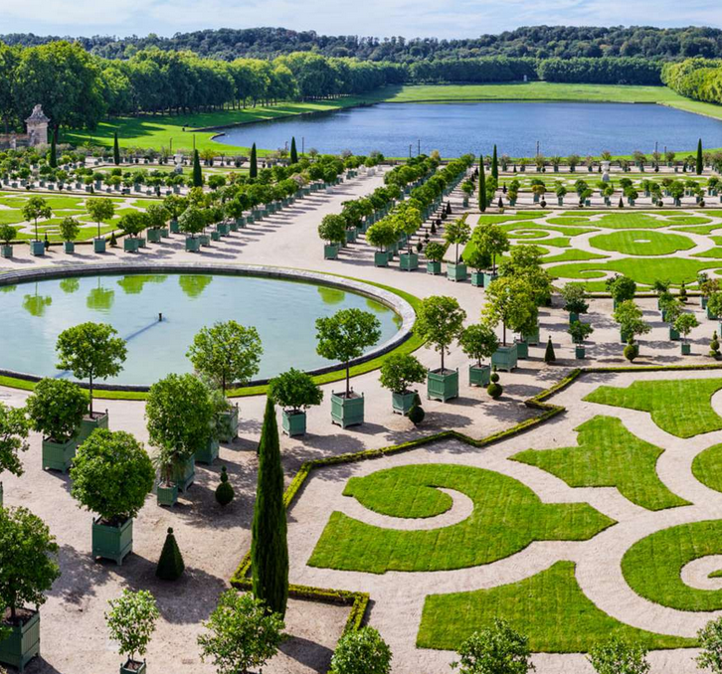
Bilan de la dictée:
Semaine 7: Le graphème I : in, im
Pour écrire des phrases:
Les noms :
jardin
chemin
bassin
matin
Les adjectifs :
important→ importante
Les verbes :
Il grimpe → grimper
Je me promène → se promener
Je vais → aller
Les mots invariables :
enfin
parce que / parce qu’il
Les jardins du château de Versailles

Slide 6
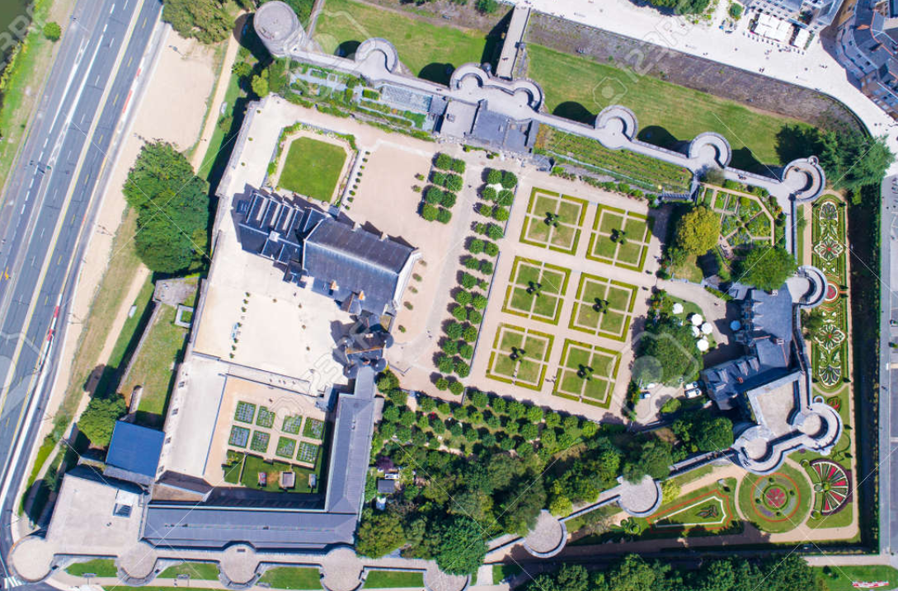
Bilan de la dictée:
Semaine 8 : Le graphème I : ier, ian, ien
Pour écrire des phrases:
Les noms :
jardinier → jardinière
tablier
panier
gardien
chien
Les verbes :
Il vient →verbe venir
Il visite → verbe visiter
Les mots invariables :
bientôt
bien
mien, tien, sien
Le jardin du château d’Angers

Slide 7
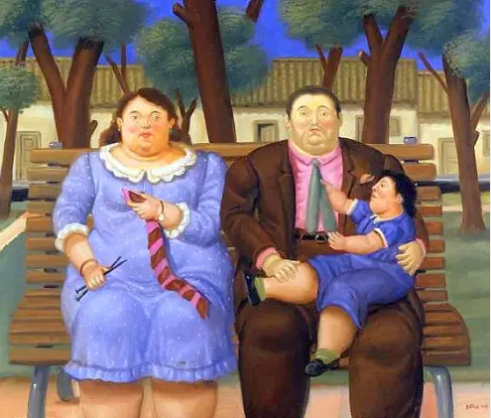
Semaine 9 : Le graphème E : é,è
Pour écrire des phrases:
Les noms :
père → mère
frère
nièce
fils
personnage
lumière
Bilan de la dictée:
Les verbes :
elle tricote → verbe tricoter
il est → verbe être
Les adjectifs
petit → petite
Les mots invariables :
près de
aujourd’hui
Fernando Botero : dans le parc

Slide 8
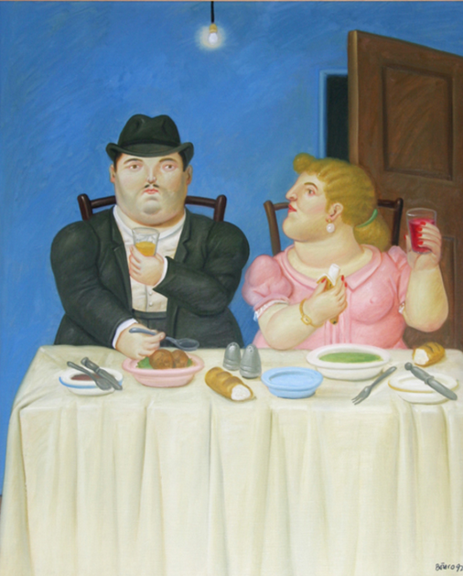
Bilan de la dictée:
Semaine 10 : Le graphème E : ez, er
Pour écrire des phrases
Les mots :
nez
dîner
déjeuner
premier
escalier
Les verbes :
il mange, ils mangent → verbe manger
il boit, ils boivent → verbe boire
Les mots invariables :
chez
assez
Fernando Botero : le dîner

Slide 9
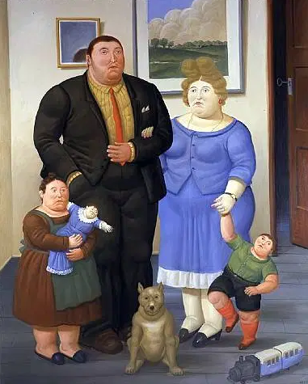
Bilan de la dictée:
Semaine 11 : Le graphème E : eu, oeu
Pour écrire des phrases
Les noms :
sœur
neveu
cheveux
vieux
jeune
Les verbes :
je vois, elle voit, on voit → verbe voir
elle s’habille → verbe s’habiller
Les mots invariables :
avec
déjà
mieux
Fernando Botero : une famille

Slide 10
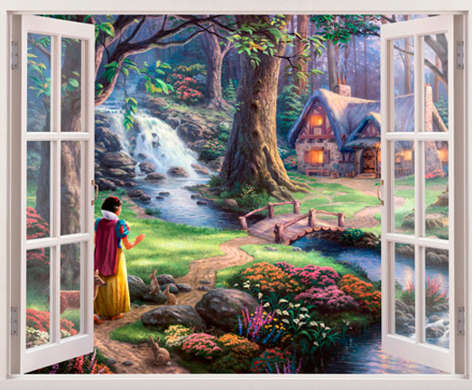
Bilan de la dictée:
Semaine 12 : Le graphème E : et , ei
Pour écrire des phrases
Les noms :
reine
forêt
oreille
neige
fenêtre
objet
Les verbes :
elle s’approche → verbe s’approcher
elle est perdue →
Les mots invariables :
peut - être
et
Blanche Neige, frères Grimm

